Slide 1

أنواع الصخور الرسوبية

Slide 2

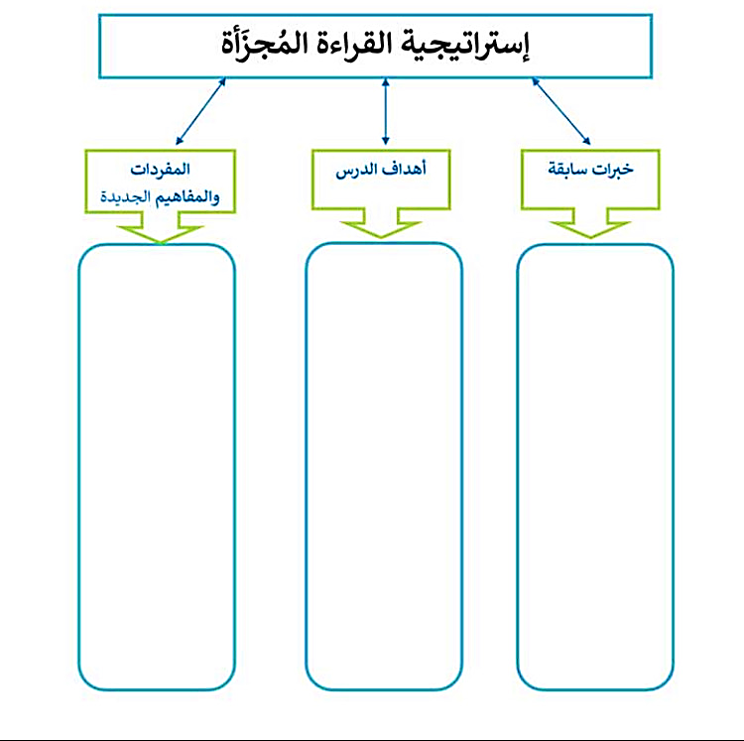
تصفحي الدرس واملئي المخطط الذي أمامك:

Slide 3
أنواع الصخور الرسوبية
تصنف الصخور الرسوبية بناء على طرائق تشكلها .
الفكرة الرئيسة
1- تصــف أنــواع الصخور الرســوبية الفتاتية .
2- توضــح ّ كيفية تشكل الصخور الرسوبية الكيميائية.
3- تصف الصخور الرســوبية الكيميائية الحيوية .
أهداف الدرس
محلــول مشــبع: أعلى محتــوى ممكن من المعادن الذائبة في محلول .
مراجعة المفردات
الصخور الرسوبية الفتاتية – الفتاتي – المسامية -
الصخور الرسوبية الكيميائية (المتبخرات) -
الصخور الرسوبية الكيميائية الحيوية
المفردات الجديدة

Slide 4

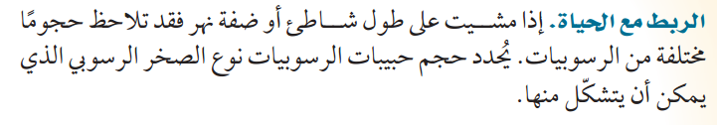
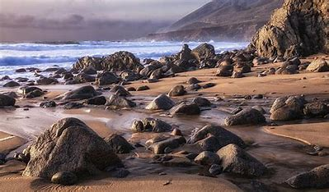
التهيئة

Slide 5



تدوين الملاحظات
عزيزتي بناءً على الفكرة الرئيسية اقرئي الدرس جيدا ثم صنفي
الصخور الرسوبية حسب طرق تشكلها :
الصخور الرسوبية الكيميائية الحيوية
الصخور الرسوبية الكيميائية
الصخور الرسوبية الفتاتية

Slide 6

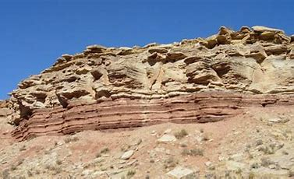

الفكرة الرئيسية و التفاصيل
عزيزتي مستعينة بالنص العلمي دوني أهم التفاصيل حول الصخور الرسوبية الفتاتية :
الفكرة الرئيسية | التفاصيل
أكثر أنواع الصخور الرسوبية شيوعاً.
تتشكـل مـن تراكـم الرسوبيـات المفـككة على سـطـح الأرض..
كلمة فتاتي Clastic مأخوذة من الكلمة اليونانية [klastos] وتعني مكسرة.

Slide 7

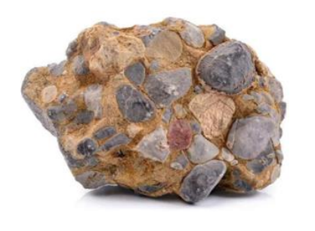
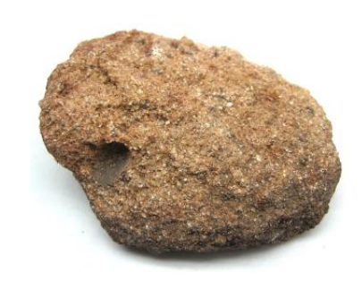
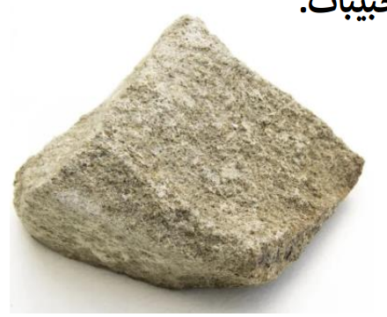
قراءة الصور – الوصف
عزيزتي لاحظي الصور التالية لأنواع من الصخور الرسوبية الفتاتية , صفي الاختلاف بينها :
اذن تصنف الصخور الرسوبية الفتاتية حسب حجم الحبيبات إلى :
خشنة الحبيبات
1
متوسطة الحبيبات
2
ناعمة الحبيبات
3

Slide 8

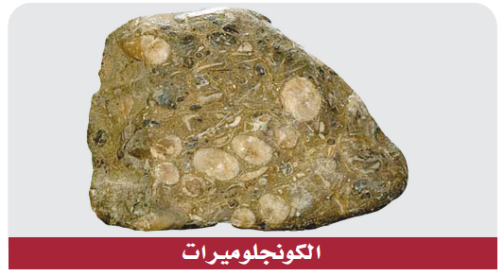
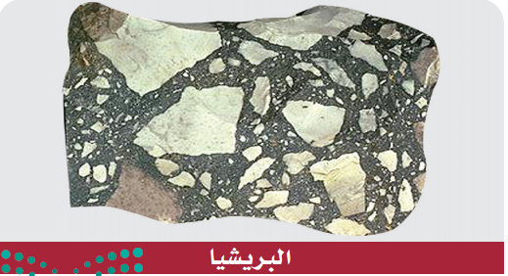
القراءة الفعالة – الأسئلة و الإجابات
عزيزتي اقرئي النص العلمي حول الصخور الرسوبية خشنة الحبيبات
, و اجيبي عن الأسئلة التالية :
1- صفي حجم هذه الحبيبات ؟
هي فتات بحجم الحصباء .
2- صفي طاقة النقل التي تحتاجها هذه الحبيبات؟
تحتاج طاقة نقل عالية .
1- الكونجلوميرات
2- البريشيا
3- سمًي أمثلة لصخور لحبيبات الخشنة :

Slide 9

التفسير
عزيزتي فسري لماذا صخور الريشيا مدببة الحواف ؟
تشــير الحواف المدببة إلى أن الرسوبيات التي شكلت البريشيا
لم تأخذ الوقت الكافي لتصبح مستديرة. ويدل هذا على أن هذه الحبيبات
قد نقلت مسافة قصيرة و استقرت قريبا من مصدرها .

Slide 10
القراءة الفعالة – الأسئلة و الإجابات
عزيزتي اقرئي النص العلمي حول الصخور الرسوبية متوسطة الحبيبات
, و اجيبي عن الأسئلة التالية :
1- صفي حجم هذه الحبيبات ؟
هي فتات بحجم حبيبات الرمل .
2- أين تتواجد غالبا ؟
تتواجد غالبا في قنوات الجداول المائية والأنهار والشواطئ والصحارى
3- ما هي أهم المعالم الموجودة في هذه الصخور و التي تهم العلماء :
سمًي مثال عليها :
علامات النيم – التطبق المتقاطع – المياه الجوفية .
الحجر الرملي.

Slide 11


التفكير الناقد
لماذا تعتبر الصخور الرسوبية متوسطة الحبيبات طبقة مهمة لاختزان المياه الجوفية ؟
لأن مساميتها عالية .
النسبة المئوية للفراغات الموجودة بين الحبيبات المكونة للصخر. .

Slide 12
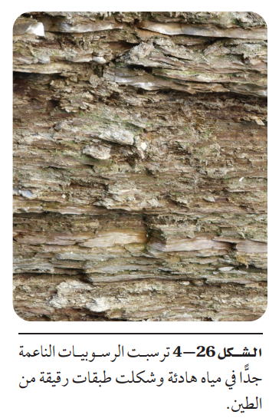
القراءة الفعالة – الأسئلة و الإجابات
عزيزتي اقرئي النص العلمي حول الصخور الرسوبية ناعمة الحبيبات
, و اجيبي عن الأسئلة التالية :
1- صفي حجم هذه الحبيبات ؟
مكونة من فتات بحجم حبيبات الطين .
2- أين تتكون؟
تتكون في بيئات ساكنة ( البرك و المستنقعات ).
3- سمًي أمثلة لصخور الحبيبات الناعمة :
الحجر الطيني

Slide 13




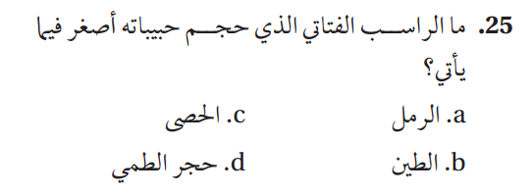
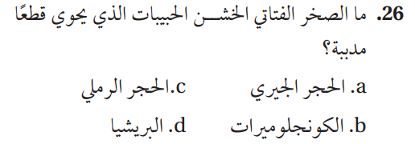
تقويم بنائي
صفحة 141

Slide 14

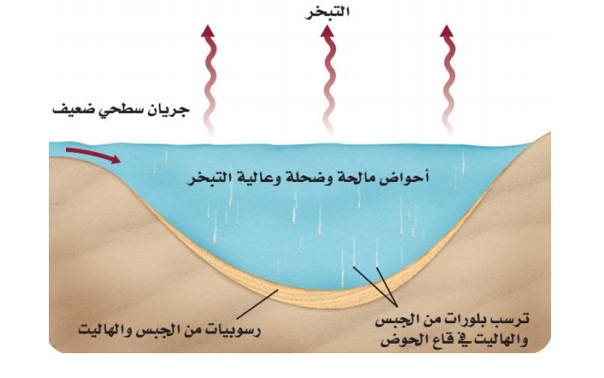
تحليل النص - قراءة الصورة
حددي على الصورة العمليات التي تتطلبها تشكل الصخور الرسوبية الكيميائية و الكيميائية الحيوية ؟
صفي و تتبعي مراحل تكون الصخور الرسوبية الكيميائية :
في أثناء عملية التجوية تذوب المعادن و تحمل إلى البحار و المحيطات ,
وعندما تتبخر المياه منها تبدأ المعادن الذائبة بالترسب .

Slide 15

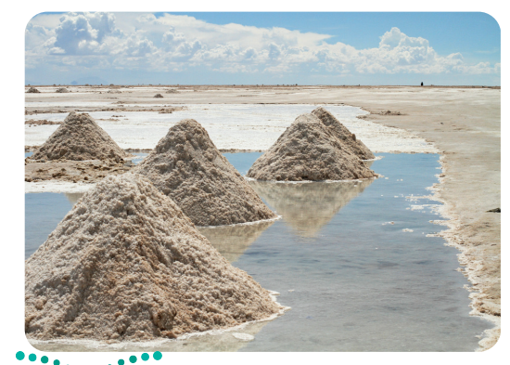
أفكر ثم أجيب
لماذا تزداد المعادن المترسبة في المناطق الجافة ؟
لإزدياد معدلات التبخر فيها .
سبخة القصب في الرياض
تنتج الهاليت ( ملح الطعام )

Slide 16
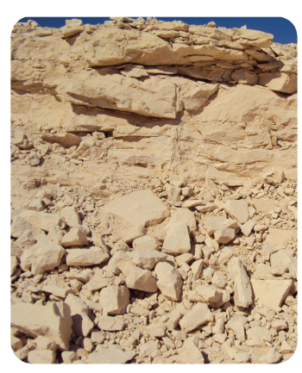

الفكرة الرئيسية و التفاصيل
عزيزتي مستعينة بالنص العلمي دوني أهم التفاصيل حول الصخور الرسوبية الكيميائية :
الفكرة الرئيسية | التفاصيل
عندما يزيد تركيز المعادن الذائبة في مسطح مائي إلى حد درجة التشبع , تترسب بلورات المعادن عن المحلول و تتشكـل طبقات من الصخور الرسوبية الكيمائية تسمى المتبخرات .
مثل طبقات الجبس الموجودة في مقنا - الخرج - بريدة.

Slide 17
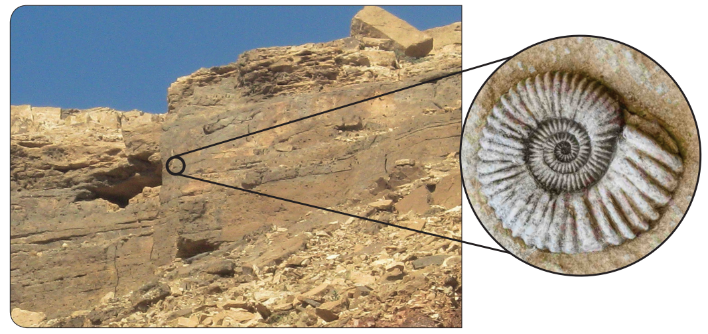
الفكرة الرئيسية و التفاصيل
عزيزتي مستعينة بالنص العلمي دوني أهم التفاصيل حول الصخور الرسوبية الكيميائية الحيوية :
الفكرة الرئيسية | التفاصيل
تتكون من بقايا كائنات كانت تعيش في الماضي .
أكثرها شيوعا هو الحجر الجيري

Slide 18
تقويم ختامي
اختاري الإجابة الصحيحة في كل مما يأتي :
صخور تتشـكـّل مـن تراكـم الرسوبيـات المفـككة على سـطـح الأرض.
أ | الصخور الرسوبية الفتاتية | ب | الكيميائية | ج | الكيميائية الحيوية | د | البازلتية
هي النسبة المئوية للفراغات الموجودة بين الحبيبات المكونة للصخر :
أ | الكثافة | ب | المسامية | ج | الانفصام | د | المخدش
صخور تتكون من بقايا كائنات حية كانت تعيش في الماضي :
أ | الصخور الرسوبية | ب | الصخور الرسوبية الكيميائية | ج | الصخور الرسوبية الكيميائية الحيوية . | د | الصخور النارية

Slide 19
انتهى أسأل الله أن ينفع به
اعداد و تصميم أ . شيخه المطيري

